Slide 1
Chapitre 2 :
Concurrence imparfaite et politique de la concurrence

Slide 2
Introduction
Le fonctionnement du marché dépend en réalité du degré et des fromes de la concurrence. La concurrence parfaite (CP), avec les hypothèses (H) suivantes :
H1 : « Atomicité » : demandeurs et offreurs sont suffisamment nombreux et « petits » pour ne pas pouvoir influer sur le prix du marché => ils sont « preneurs de prix » (« price takers »)
H2 : Homogénéité des biens et services B&S (pas de « différenciation des produits »)
H3 : Demandeurs et offreurs ont une information parfaite ;
H4 : Libre entrée sur le marché (pas de « barrières à l’entrée » limitant l’entrée de nouveaux offreurs)
H5 : Libre mobilité (= absence de coûts de mobilité) des facteurs de production (travail et capital)

Slide 3
Introduction
Au total, en situation de CP, offreurs et demandeurs n’ont aucun « pouvoir de marché » : ils sont « preneurs de prix » (« price takers ») : c’est le prix du marché (p*) qui s’impose à eux.
A partir du moment où une (et a fortiori plusieurs) hypothèse(s) (H1…etc.) n’est pas vérifiée = situation de « concurrence imparfaite » : certains agents vont avoir un « pouvoir de marché » plus ou moins fort ; ils vont notamment pouvoir avoir une influence sur le prix (« price makers »).

Slide 4
Introduction
Dans ce 2ème chapitre, nous allons étudier les cas ou certaines hypothèses - notamment H1 (atomicité), H2 (homogénéité des B&S), H3 ( information) et H4 (libre entrée) ne sont pas vérifiées. On étudiera la concurrence « imparfaite » du côté des offreurs.
=> Que se passe-t-il sur les marchés concernés, et notamment pour les demandeurs (consommateurs) => 1ère partie : la concurrence « imparfaite »
=> Pourquoi l’Etat (ou une « autorité » extérieure au marché) doit-il intervenir et selon quelles modalités ? => 2ème partie : règlementation et politique de concurrence

Slide 5
1. La concurrence imparfaite
1.1. La concentration du marché : monopole, oligopoles et barrières à l’entrée
A l’opposé de la concurrence parfaite : le monopole
Un petit nombre de producteurs : la situation d’oligopole
D’où vient la concentration ? Les barrières à l’entrée
1.2. Les autres sources de pouvoir de marché [Hors programme]
La différenciation des produits : la « concurrence monopolistique »
Information imparfaite (du demandeur) et pouvoir de marché (des offreurs)
1.3. Pouvoir de marché et tarification [Hors programme]
Pouvoir de marché et détermination du prix
La discrimination par le prix
Autres pratiques de tarification

Slide 6
1. demande et offre en fonction du prix
1. La concurrence imparfaite
1.1. La concentration du marché : monopole, oligopoles et barrières à l’entrée
Cas où H1 (atomicité) pas vérifiée => concentration entraînant un pouvoir de marché ; cette concentration est souvent associée au fait que H4 (libre entrée) n’est pas vérifiée non plus
A l’opposé de la concurrence parfaite : le monopole
Monopole (Mono) = un seul offreur sur le marché considéré = on supprime H1 (atomicité) et on étudie le cas extrême inverse

Slide 7
1. demande et offre en fonction du prix
1. La concurrence imparfaite
Quelles conséquences pour le prix (p) et les quantités échangées (Q) sur ce marché, notamment par rapport aux valeurs d’équilibre (p*, Q*) de concurrence parfaite (CP) ?
Même s’il n’a pas de concurrent, Le monopole n’est pas sans contrainte : quand il augmente son prix (p), les quantités vendues (Q) diminuent – plus ou moins, selon la valeur de l’élasticité de la demande par rapport au prix sur le marché
On montre que généralement, sur un marché soumis à un monopole, à l’équilibre Offre/Demande, le prix du produit est supérieur (pmon > p*) et les quantités échangées sont inférieures (Qmon <Q*), à ceux dans la situation de CP => perte pour les demandeurs (consommateurs)
>>> cf. ex. numérique fichier Excel (pour le monopole, l’optimum se situe entre

Slide 8
Equilibre du monopole
Courbe d’offre
Courbe de demande

Slide 9
1. demande et offre en fonction du prix
1. La concurrence imparfaite
b) La situation d’oligopole
Situation d’oligopole quand un petit nombre d’entreprises se partagent le marché : est-ce qu’on est plus proche du monopole ou de la CP ? Tout dépend du degré de la concurrence que se livrent les entreprises => celles-ci doivent avoir des comportements stratégiques : sont obligées de tenir compte du comportement de leur(s) concurrent(s) (ce qui n’est le cas ni en CP, ni en MONO)
Outil pour étudier ces comportements : la théorie des jeux
Cas beaucoup étudié : le « duopole » (ex. Airbus contre Boeing…)

Slide 10
1. demande et offre en fonction du prix
1. La concurrence imparfaite
Ex. d’une configuration particulière : le dilemme du prisonnier
2 prisonniers sont arrêtés (A, B) pour le même crime ; chacun est isolé dans un cellule différente, et peut avouer ou ne pas avouer => les deux ne vont pas avouer, alors que la solution la meilleure pour les 2 aurait été qu’ils avouent tous les 2
Années de prison |  | Prisonnier A
 |  | Avoue | N’avoue pas
Prisonnier B | Avoue | (10,10) | (5,20)
 | N’avoue pas | (20, 5) | (15,15)

Slide 11
1. demande et offre en fonction du prix
1. La concurrence imparfaite
Application au duopole
2 entreprises (A, B) sur un même marché ; choix entre « stratégie agressive » (guerre des prix, campagne de pub…) ou non agressive (pacifique) => les deux vont avoir une attitude agressive alors qu’auraient eu intérêt à avoir toutes les 2 (ensemble, non pas séparément) une attitude non agressive => incitation à faire une entente.
Montants du profit selon la stratégie |  | Entreprise A
 |  | Agress. | Non agress.
Entreprise B | Agressive | (5,5) | (0,20)
 | Non agressive | (20, 0) | (10,10)

Slide 12
1. demande et offre en fonction du prix
1. La concurrence imparfaite
c) D’où vient la concentration ? Les barrières à l’entrée
Barrières à l’entrée : tout ce qui empêche la libre entrée dans un marché (H4 non vérifiée)
Rendements infiniment croissants : le monopole naturel
Quelques rappels sur le fonctionnement de l’entreprise => diapos suivantes

Slide 13
Rappels
Coût moyen = coût moyen par unité produite = « coût unitaire » ou encore « prix de revient » ; calculé comme la somme des coûts divisée par le nombre d’unités produites
Coût marginal : coût de la dernière unité produite
>>>> tant que le coût marginal est inférieur au coût moyen, le coût moyen baisse
Quand le coût moyen baisse = rendements (d’échelle) croissants (ou encore « économie d’échelle ») : plus la quantité produite est importante, plus le coût unitaire (le prix de revient) est faible => Figure diapo suivante

Slide 15
Rappels
Le coût (moyen ou marginal), est la somme des :
Coûts fixes : la somme des coûts fixes est indépendante du nombre d’unités produites : le coût fixe par unité produite, soit le coût fixe moyen, est décroissant avec le nombre d’unités (= quantités) produites => rendements d’échelle croissants
Coûts variables : ils sont proportionnels aux quantités produites ; s’ils sont strictement proportionnels => le coût variable par unité produite est constant, il ne varie pas en fonction des quantités produites

Slide 16
Rappels
Ex. Une entreprise automobile
Coûts fixes : 100 millions € de bâtiments, 50 millions € d’équipements, 50 millions de R&D ; total = 200 millions € ; durée de vie des bâtiments et équipements et R&D = 10 ans => somme des coûts fixes par an = 20 millions € à répartir sur le nombre de voitures produites
Coûts variables : électricité, heures de travail, consommations intermédiaires (peinture, métal, composantes…) = 8000€ par voiture

Slide 17
Rappels
 | 10 000 voitures par an | 100 000 voitures par an
Coût fixe par unité produite | 2000€ | 200€
Coût variable par unité produite | 8000€ | 8000€
Coût total par unité produite = coût moyen | 10 000€ | 8200 €

Slide 18
1. demande et offre en fonction du prix
1. La concurrence imparfaite
Situation de monopole naturel : si une entreprise peut à elle toute seule produire toute la quantité demandée (QTotale) sur le marché du B&S considéré et peut le faire à moindre coût que ne le feraient plusieurs entreprises (par exemple deux entreprises qui produiraient respectivement Q1 et Q2 telles que Q1 + Q2 = QTotale )

Slide 19
1. demande et offre en fonction du prix
1. La concurrence imparfaite
C’est le cas si rendements d’échelle infiniment croissants (et donc Cm décroissants) : situation notamment des activités où coûts fixe très importants et coûts variables faibles.
C’est le cas notamment des industries de réseaux-infrastructures de distribution / service sur un certain territoire, nécessitant des investissements très lourds (énergie, eau, poste et télécommunication, transport…)
Schéma 2.1

Slide 20
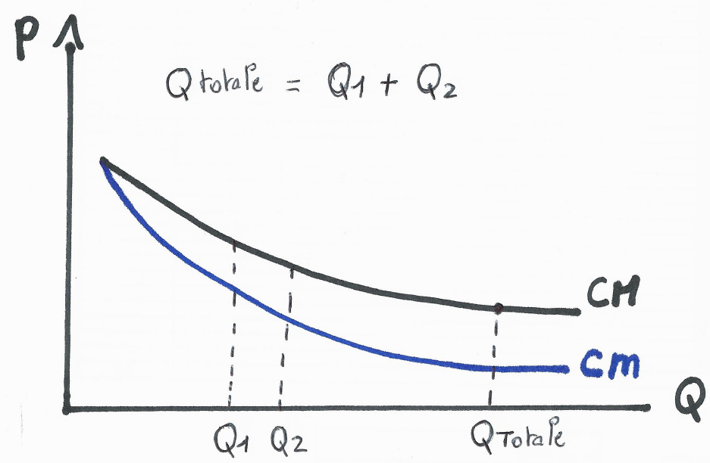
1. La concurrence imparfaite
Schéma 2.1 : Le monopole naturel

Slide 21
1. demande et offre en fonction du prix
1. La concurrence imparfaite
Coûts fixes élevés, « coûts irrécupérables » et marchés non contestables
Monopole naturel : cas extrême où rendements infiniment croissants ; dans beaucoup d’activités (notamment industrielles : automobile, aéronautique, sidérurgie…) rendement croissants mais pas infiniment ; traduit des coûts fixes qui peuvent être très importants => oligopoles, pour profiter des économies d’échelle ;
Mais du coup, un nouvel entrant, pour être compétitif, doit dès le départ investir beaucoup et produire une quantité importante .
D’autant plus dissuasif dans le cas où les investissements (les coûts fixes) sont « irrécupérables » (« sunk costs ») ; ex. dans l’aviation, nouveaux entrants louent les avions plutôt que les acheter
=> Dans le cas des « coûts irrécupérables » très élevés, les marchés sont « non contestables » : pas de concurrence possible d’un éventuel nouvel entrant

Slide 22
1. demande et offre en fonction du prix
1. La concurrence imparfaite
Externalités de réseau
Au-delà des rendements croissants (« économie d’échelle »), il existe un autre mécanisme qui peut déboucher sur un monopole (ou quasi-monopole) : les « externalités de réseau » où réseau = « network » relationnel => cas particuliers des plateformes numériques (« marchés bifaces ») : un utilisateur (entreprise ou particulier) a d’autant plus intérêt à utiliser une plateforme que beaucoup d’utilisateurs l’utilisent déjà (cf. dossier de TD n°3)

Slide 23
1. demande et offre en fonction du prix
1. La concurrence imparfaite
Les barrières à l’entrée institutionnelles : les règlementations
En fait, situations de monopole ou oligopoles découlent souvent de règlementations limitant l’entrée dans un marché (ou une profession)
- cf. le monopole des entreprises de jeu (loterie)..
cf. licences d’exploitation ou d’exercice (bar, tabac, taxi…..)
cf. règlementation de l’implantation sur le territoire (pharmaciens…..) : limitation de la concurrence dans l’espace
cf. les brevets qui assurent l’exclusivité pour la vente d’un produit (industrie pharmaceutique…)

Slide 24
1. demande et offre en fonction du prix
1. La concurrence imparfaite
Au total, quand il y a des barrières à l’entrée (et de façon plus générale une limitation de la concurrence) :
>>> « rente » = sur-profit par rapport à la situation de libre concurrence (et donc de libre-entrée)

Slide 25
1. demande et offre en fonction du prix
1. La concurrence imparfaite
1.2. Les autres sources de pouvoir de marché [Hors pro]
La différenciation des produits : la « concurrence monopolistique »
Si H2 (homogénéité des produits) n’est pas vérifiée => pouvoir de marché même si grand nombre d’entreprises (atomicité)
En différenciant leur produit (différents modèles ou marques), les entreprises essayent de rendre moins substituable leur produit par les produits des concurrents => l’élasticité-prix de la demande pour leur produit n’est plus infinie => plus l’élasticité prix est faible, plus le pouvoir de marché est important => même logique à l’œuvre que pour le monopole
En CP : l’élasticité-prix de la demande du produit d’une entreprise particulière est infinie, car les produits de toutes les entreprises sont identiques
Schéma 2.2

Slide 26
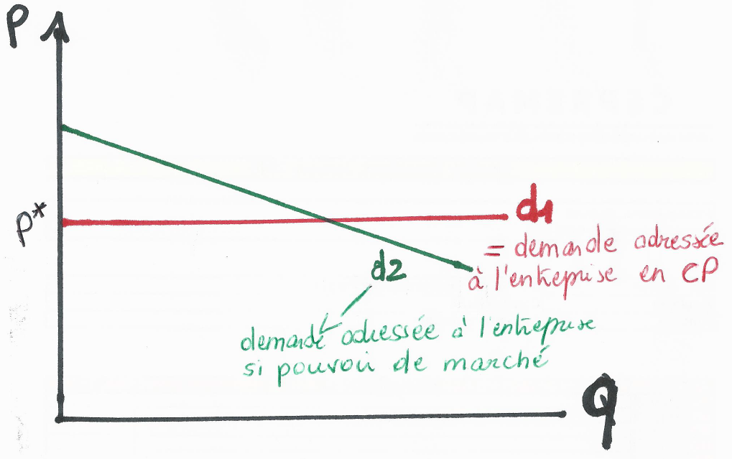
1. La concurrence imparfaite
Schéma 2.2 : Elasticité de la demande adressée à l’entreprise en CP et en concurrence monopolistique

Slide 27
1. demande et offre en fonction du prix
1. La concurrence imparfaite
Cette différenciation peut être :
objective (« réelle ») : le produit a des caractéristiques propres particulières ;
subjective (« artificielle »): les consommateurs croient que le produit a certaines caractéristiques propres => rôle de la « publicité persuasive »
Ex. Coca Cola versus Pepsi Cola : Coca dépense beaucoup plus que Pepsi en publicité (2 milliards $ par an)
Expérience de test en aveugle : la plupart des consommateurs incapables de reconnaître ; une majorité des consommateurs préfèrent même Pepsi (un peu plus sucré)
Pourtant ; part de marché de Coca supérieure ; et imagerie cérébrale montre que la marque Coca suscite « émotion » plus forte

Slide 28
1. demande et offre en fonction du prix
1. La concurrence imparfaite
Dans le cas d’une entreprise (monopole) ou d’un petit nombre (oligopole) la stratégie de différenciation multi-produits peut viser à dissuader l’entrée de nouveaux concurrents en occupant tout « l’espace »
Ex. Les « céréales pour petit déjeuner » : 3 entreprises (américaines) détiennent près des 2/3 du marché ; plusieurs milliers de variétés (produits)
Aspect positif : permet de s’adapter à tous les goûts
Aspect négatif : permet (notamment aux 3 leaders) de saturer le marché (en se servant aussi de la pub)

Slide 29
1. demande et offre en fonction du prix
1. La concurrence imparfaite
b) Information imparfaite du consommateur et pouvoir de marché
Dans de nombreux cas H3 (information parfaite) n’est pas vérifiée ; le manque d’information du demandeur peut porter :
sur le prix (dans le cas d’homogénéité du produit)
sur les prix et/ou les caractéristiques propres et la qualité (dans le cas de différenciation du produit)
>>> dans ce cas, la publicité peut avoir rôle positif (« publicité informative ») ; réduit le coût de recherche d’information ; plus ce coût est élevé, plus le pouvoir de marché des offreurs est élevé.

Slide 30
1. demande et offre en fonction du prix
1. La concurrence imparfaite
Conclusion: différentes configurations-type de marché et formes de concurrence
 | Concurrence Parfaite (CP) | Concurrence monopo- listique | Oligopole sans différen-ciation | Oligopole avec différenciation | Monopole
Atomicité | Oui | Oui | Non | Non | Non
Homogénéité | Oui | Non | Oui | Non | Oui
Barrières à l’entrée | Non | Non | Oui | Oui | Oui
Exemples | Marchés de certains produits agricoles | Livres, CD, restaurants | Compagnies pétrolières, ciment | Automobile, aéronautique, boissons (Cola), céréales petit déjeuner | Energie, eau, médica-ments brevetés

Slide 31
1. La concurrence imparfaite
1.3. Pouvoir de marché et tarification [Hors programme]
Pouvoir de marché et détermination du prix
Un offreur qui a un certain pouvoir de marché est « faiseur de prix » (« price maker »), mais il est contraint par l’élasticité-prix de la demande qui lui est adressée :
si la demande est très élastique (E < -1) : une augmentation de p entraîne une baisse de Q plus que proportionnelle => l’effet quantité l’emporte sur l’effet prix : la recette totale RT (= pxQ) baisse ;

Slide 32
1. La concurrence imparfaite
si la demande est peu élastique (-1< E <ou= 0) : une augmentation de p entraîne une baisse de Q moins que proportionnelle => l’effet prix l’emporte sur l’effet quantité : la recette totale RT (= pxQ) augmente.
La décision du producteur dépend aussi de comment varie le coût moyen = coût unitaire (CM) car
Profit = RT – QxCM = Qx(p – CM)
Où (p - CM) = marge (unitaire)

Slide 33
1. demande et offre en fonction du prix
1. La concurrence imparfaite
De façon générale : le pouvoir de marché d’une entreprise est d’autant plus faible que l’élasticité-prix de la demande qui lui est adressée est forte ; cas extrême : élasticité-prix infiniment élastique = on retrouve la CP (cf. schéma 2.2 plus haut)
b) La discrimination dans la fixation du prix
On a supposé jusqu’ici que l’entreprise, quel que soit son pouvoir de marché, fixait le même prix (ou encore, le même « tarif ») pour tous les individus (demandeurs) et quelle que soit la quantité individuelle (q) demandée par chaque individu.

Slide 34
1. demande et offre en fonction du prix
1. La concurrence imparfaite
Or, Cf. le chapitre 1: le « consentement à payer » d’un individu dépend principalement :
de ses « préférences » : l’intensité de son goût pour le B/S concerné (est-ce qu’il aime un peu, beaucoup, passionnément, pas du tout !)
de son revenu (sa « capacité à payer »)
mais aussi de la quantité du B/S déjà consommée (utilité marginale décroissante)
Leq pratiques de tarification « discriminantes » : faire payer davantage ceux qui ont un consentement à payer supérieur

Slide 35
1. demande et offre en fonction du prix
1. La concurrence imparfaite
Discrimination selon certaines caractéristiques individuelles
Les « offreurs » essayent de moduler au niveau individuel :
- Ex. un médecin ou dentiste qui « tarifie » selon la capacité à payer du client (notamment de son assurance ou sa mutuelle, cf. les Etats-Unis)
- Ex. dans beaucoup de pays, « marchandage » des vendeurs, notamment avec les touristes, pour essayer de « tarifer » le plus possible en fonction du consentement à payer de chaque acheteur

Slide 36
1. demande et offre en fonction du prix
1. La concurrence imparfaite
Mais dans la plupart des cas, faute d’information au niveau individuel, les offreurs qui ont un pouvoir de marché important doivent se contenter de faire de la discrimination par les prix à un niveau collectif :
identifier des groupes de consommateurs en fonction de caractéristiques individuelles corrélées au consentement moyen à payer,
et appliquer un tarif spécifique à chaque groupe

Slide 37
1. demande et offre en fonction du prix
1. La concurrence imparfaite
Pratiques courantes : Tarifs selon l’âge (jeunes, seniors), le statut (chômeurs), le lieu d’habitation (par ex. pays, cf. Zara….)…… = tarification en fonction de la capacité à payer moyenne (= revenu moyen) supposée de chaque groupe, elle-même déterminant essentiel du consentement à payer
Attention : ne peut marcher que ceux qui sont « tarifés » moins chers (ex. les jeunes) ne peuvent pas revendre sur un marché parallèle à ceux qui sont « tarifés » plus chers (ex. les seniors)

Slide 38
1. demande et offre en fonction du prix
1. La concurrence imparfaite
Le consentement à payer dépend aussi de l’information des consommateurs, elle-même fonction des coûts de recherche (H3 - information parfaite – n’est dans la réalité pas souvent vérifiée) => tout le monde n’a pas la même information sur les prix et la qualité
Peut donner lieu à des pratiques beaucoup plus insidieuses (parfois illégales !) : imposer des tarifs plus élevés aux personnes qui ont un moindre degré d’information

Slide 39
1. demande et offre en fonction du prix
1. La concurrence imparfaite
Ex. expérience de terrain aux EU : comparaison des tarifs pratiqués par les garagistes, pour le même type de réparation, selon que la personne était valide ou qu’elle était en chaise roulante => tarif supérieur de 20% en moyenne pour les personnes handicapées, car la garagistes supposent que c’est plus coûteux pour elles de faire le tour des garagistes pour comparer les prix

Slide 40
1. demande et offre en fonction du prix
1. La concurrence imparfaite
La discrimination selon les quantités demandées
Il existe aussi une autre forme de discrimination : le tarif n’est pas différent selon des individus ou groupes d’individus, mais selon les quantités individuelles (q) demandées par les individus.
Pratique très courante pour l’eau, l’électricité…. Plus on consomme, plus le prix unitaire (m³ d’eau, kilowatt/heure) est faible. Pourquoi ?
Parce qu’en général individus ont un consentement à payer important sur les premières unités (couverture des besoins de base), et nettement moindre au-delà.

Slide 41
1. demande et offre en fonction du prix
1. La concurrence imparfaite
La discrimination inter-temporelle
Fixer un prix très élevé au lancement d’un nouveau produit, pour capter la demande de ceux qui ont un consentement à payer très élevé (ils sont plus impatients, ou ils sont sensibles à l’effet de distinction - cf. effet Veblen) et baisser ensuite le prix
Ex. lancement d’un nouveau smartphone ; d’un nouveau jeu vidéo
Ex. livres d’abord publiés en édition normale, puis au bout d’un certain temps, édition de poche (2 à 3 fois moins chers, mais différentiel de prix très supérieur au différentiel de coûts de fabrication !)

Slide 42
1. demande et offre en fonction du prix
1. La concurrence imparfaite
Conclusion sur les pratiques de tarification
Ces pratiques sont de plus en plus complexes, les entreprises pouvant combiner différentes pratiques de « discrimination » (ex. les tarifs de la SNCF)… => cf. le «yield management » gestion tarifaire des capacités disponibles (chambres d’hôtels, sièges dans le transport aérien et ferroviaire) qui a pour objectif l'optimisation du remplissage et au-delà du profit.

Slide 43
2. Politique de la concurrence
2.1. Origines et objectifs de la politique de la concurrence (PdC) [Hors programme]
Origines et développement de la PdC
Fin du XIX ème siècle aux Etats-Unis, période de très forte concentration (acier, pétrole, ferroviaire, électricité…), de l’émergence des « trusts » (ententes, conglomérats), de la forte montée des inégalités et des « barons voleurs » (« robber barons »)

Slide 44
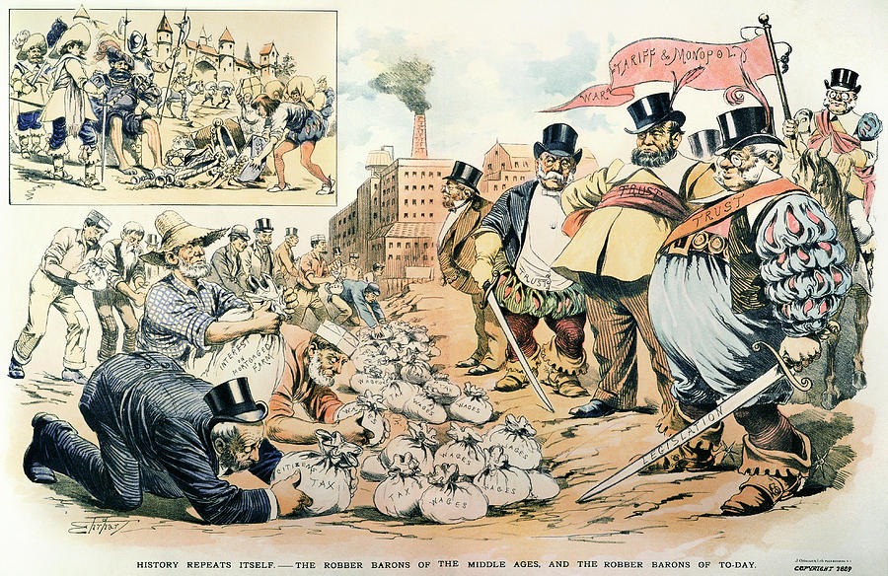
1. Politique de la concurrence

Slide 45
2. Politique de la concurrence
>>> prise de conscience politique :
Sénateur Sherman : « La conscience populaire est troublée par l'émergence de problèmes nouveaux qui menacent la stabilité de l'ordre social. Le plus sérieux d'entre eux est certainement celui qui découle de l'accroissement, en une seule génération, des inégalités de chances, de conditions sociales et de richesse par la faute de la concentration du capital au sein de vastes coalitions destinées à contrôler le commerce et l'industrie et à détruire la libre concurrence »
=> Adoption du Sherman Act en 1890, puis d’autres lois (en 1914) => contrôle de la concurrence par le Department of Justice et la Fair Trade Commission

Slide 46
2. Politique de la concurrence
En Europe : apparition beaucoup plus récente :
En Allemagne, aussi sous l’impulsion des Etats-Unis après la 2nde guerre mondiale (cf. le rôle des Konzern dans montée du nazisme et effort de guerre allemand)
Dans le reste de l’Europe, conséquence surtout de la construction du marché commun ; en France création seulement en 1986 du Conseil de la Concurrence, devenu Autorité de la Concurrence

Slide 47
2. Politique de la concurrence
b) Les grands objectifs
Deux grands objectifs pas toujours compatibles, sauf si on a en tête la modèle de concurrence pure et parfaite :
Lutter contre le pouvoir de marché
Promouvoir l’efficacité économique
Spécificité de la politique de la concurrence (PdC) en Europe : la PdC a pour objectif de favoriser l’intégration du marché européen => contrôle strict notamment de toutes les interventions étatiques pouvant fausser le jeu de la concurrence (via des mesures règlementaires, fiscales, ou aides financières..)

Slide 48
2. Politique de la concurrence
c) Une situation de monopole (ou forte concentration) est-elle toujours nuisible au consommateur ?
Le monopole naturel
Situation de monopole naturel : si une entreprise peut à elle toute seule produire toute la quantité demandée sur le marché du B&S considéré et le faire à moindre coût que ne le feraient plusieurs entreprises
C’est le cas si rendements d’échelle croissants (et donc coûts marginaux Cm décroissants) : situation notamment des activités où coûts fixe très importants et coûts variables faibles
Schéma 2.3

Slide 49
2. Politique de la concurrence
Schéma 2.3 : Le monopole naturel

Slide 50
1. demande et offre en fonction du prix
2. Politique de la concurrence
C’est le cas notamment des activités d’infrastructure de réseau (eau, électricité, trains, autoroutes…), sur un certain territoire ; dans ce cas particulier, on peut maximiser l’intérêt du consommateur (i.e. minimiser p et maximiser Q) en imposant que p = CM (coût moyen) cf. Schéma 2.3 ) :
Soit en « nationalisant » : monopole = entreprise publique ; cf. de façon traditionnelle l’eau, gaz, électricité, le ferroviaire
Soit en maintenant une entreprise privée, mais en règlementant le prix
>>>> Tendance depuis une vingtaine d’années : on garde monopole public (ou contrôle public) pour infrastructure, (ENEDIS, SNCF Réseau, GRDF…) mais on privatise et/ou on ouvre à la concurrence la fourniture du service (EDF, SNCF, ENGIE…..) - cf. plus bas

Slide 51
2. Politique de la concurrence
Les gains d’efficience dynamiques liés à la concentration et monopolisation
Economistes de Chicago dans les années 1950-1960 dénoncent excès potentiels de la politique de la concurrence => « Ne tuons pas la concurrence au nom de la concurrence »
La concentration est le fruit de la concurrence, c’est un processus de sélection des meilleurs
En plus de « l’efficience statique » (cf. monopole naturel) est en jeu l’efficience dynamique la concentration est favorable à l’innovation, de même que la monopolisation des fruits de l’innovation par les brevets (Schumpeter) mais :
quelle est la durée optimale de brevets ? Aujourd’hui fixée à 20 ans
produits particuliers ; ex. pharmacie ; en FR : médicaments expérimentés 10 avant autorisation mises sur marché ; puis brevetés pendant 10 ans ; ensuite médicaments génériques

Slide 52
2. Politique de la concurrence
2.2. La lutte contre la monopolisation du marché (1) : le contrôle des fusions-acquisitions
Quel est le marché pertinent pour apprécier la concentration ?
La question du marché pertinent se pose d’un double point de vue :
L’identification du produit ou du service ex. le transport aérien est-il un marché en soi ? Cf. la concurrence ferroviaire sur lignes intérieures
L’identification de l’aire géographique : France, Europe, monde ? Cf. fusion Alstom-Siemens

Slide 53
2. Politique de la concurrence
Définition du marché pertinent
« Le marché, au sens où l’entend le droit de la concurrence, est défini comme le lieu sur lequel se rencontrent l’offre et la demande pour un produit ou un service spécifique. En théorie, sur un marché, les unités offertes sont parfaitement substituables pour les consommateurs qui peuvent ainsi arbitrer entre les offreurs lorsqu’il y en a plusieurs, ce qui implique que chaque offreur est soumis à la concurrence par les prix des autres. À l’inverse, un offreur sur un marché n’est pas directement contraint par les stratégies de prix des offreurs sur des marchés différents, parce que ces derniers commercialisent des produits ou des services qui ne répondent pas à la même demande et qui ne constituent donc pas, pour les consommateurs, des produits substituables. Une substituabilité parfaite entre produits ou services s’observant rarement, le Conseil regarde comme substituables et comme se trouvant sur un même marché les produits ou services dont on peut raisonnablement penser que les demandeurs les considèrent comme des moyens alternatifs entre lesquels ils peuvent arbitrer pour satisfaire une même demande » (Conseil, puis Autorité de la Concurrence, France)

Slide 54
2. Politique de la concurrence
Le degré de substituabilité entre deux B&S est donné par leur élasticité-prix croisée (cf. chapitre 1)
Elasticité–prix croisée de la demande de Y par rapport à X
Si le prix de X varie de 1%, alors la demande de Y variera de Ec Y/X %
Variation de la quantité demandée de Y (en %) ΔQY/Qy
E_{c} Y/X = ------------------------------------------------------ = ----------------
Variation du prix de X (en %) Δpx/px
Ex. Si Ec = 0,8 : une augmentation du prix de X de 10% entraînera une hausse de la demande de 0,8 x 10 = 8%

Slide 55
2. Politique de la concurrence
« Un marché de produits en cause comprend tous les produits et/ou services que le consommateur considère comme interchangeables ou substituables en raison de leurs caractéristiques, de leur prix et de l’usage auxquels ils sont destinés. Le marché pertinent géographique comprend le territoire sur lequel les entreprises concernées concourent à l’offre et à la demande des produits ou services en cause, sur lequel les conditions de concurrence sont suffisamment homogènes et qui peut être distingué de zones géographiques voisines parce que, en particulier, les conditions de concurrence y diffèrent de manière appréciable » (Commission Européenne 9/12/1997)

Slide 56
2. Politique de la concurrence
b) Comment mesure-t-on le degré de concentration d’un marché ? [Hors programme]
Deux indicateurs les plus utilisés :
Le ratio de concentration (concentration ratio) (CR) : CR-N = somme des parts de marché des N plus grosses entreprises ; le plus souvent on prend CR-4 (part de marché des 4 plus grosses). CR = indice simple (nécessite peu d’information) mais frustre (selon qu’on prend CR-4, CR-5, CR-6…. On a pas forcément le même diagnostic
L’indicateur de Herfindhal : H = somme du carré des parts de marché (généralement en %) de toutes les entreprises du secteur considéré

Slide 57
2. Politique de la concurrence
L’indicateur de Herfindhal (utilisé par Autorités de la concurrence américaine pour contrôler fusion) permet de tenir compte à la fois du nombre d’entreprise et des parts de marché relatives :
Donc si monopole = 100% du marché à lui tout seul : H = (100)² = 10 000
Si entreprises en duopole qui ont des parts égales, soit 50% chacune : H = (50)² + (50)² = 5000 [avec CR-2 = 100%]
Si duopole avec parts inégales : H = (75)² + (25)² = 6250 [avec CR-2 = 100%]
Si seulement 3 entreprises à part égale : H = 3x (33,33)² = 3333 [avec CR-3 = 100%]
Si seulement 3 entreprises à part très inégales ( 80%, 10% et 10%)
H = (80)² + (10)² + (10)² = 6600 [avec CR-3 = 100%]

Slide 58
2. Politique de la concurrence
2.3. La lutte contre la monopolisation du marché (2) : empêcher les abus de position dominante
Qu’est-ce qu’un abus de position dominante ?
Pas de définition générale, mais repérage d’un certain nombre de pratiques :
La dissuasion à l’entrée de nouveaux concurrents, pour conserver une position dominante ; plusieurs façons :
« La prolifération des produits » cf. céréales petit déjeuner au Etats-Unis (mais poursuites abandonnées)
La « préemption technologique » : empêcher les innovations concurrentes ; par ex. multiplier les innovations brevetées (avec « brevets dormants »)

Slide 59
2. Politique de la concurrence
Les « ventes liées » (ou « forcées ») : La « vente liée », ou « couplage », est une pratique commerciale qui consiste à créer un lot entre deux produits ou services, et de subordonner l’acquisition du premier (le produit ou service liant) à l’achat simultané du second (le produit ou service « lié ») => une firme en position dominante pour produit A oblige ses clients à acheter aussi produit B ; ex. Microsoft : lien entre Windows et Microsoft Office et Internet Explorer (plainte de Netscape) ex. Google : lien entre Android et applis Google [dossier de TD n° 3]

Slide 60
2. Politique de la concurrence
La forclusion : une entreprise présente à différentes étapes de la filière de production d’un produit X peut empêcher l’accès des concurrents à une ressource Y qu’elle contrôle et qui est nécessaire pour produire X :
Ex. si un producteur d’électricité nucléaire s’accapare la production d’uranium ; si une entreprise aéronautique s’accapare la production de titane (pour fuselage) ; ou plus souvent : si une entreprise contrôle la production de pièces ou composantes pour construire un produit qu’elle produit elle-même en concurrence avec d’autres qui offrent le même produit
Extension de cette logique : le problème des infrastructures essentielles => séparation des infrastructures ferroviaires des services ferroviaires pour permettre la concurrence sur ces derniers (même chose pour infrastructure et distribution d’électricité…..)

Slide 61
2. Politique de la concurrence
Pratiquer des prix prédateurs = se servir de sa position dominante pour faire guerre des prix et pousser des concurrents à sortir du marché ; d’autant plus rentable si barrières à l’entrée importantes ;
Difficile à établir (accusation peut venir de concurrents moins efficaces) => risque de condamner à tort et de nuire à l’efficience
Ce que l’on essaye de repérer et qui est condamné = la pratique du dumping = vente à perte
Ex. Tetra Pak (entreprise suédoise) : quasi-monopole sur conditionnement aseptique => très grosses marges => lui a permis de fixer des prix très bas sur autres conditionnements (estimés à 30% en dessous de ses coûts variables)

Slide 62
2. Politique de la concurrence
b) Quelles mesures contre l’ abus de position dominante ?
Fortes amendes ex. Google
Obliger à changer de pratique (pour ventes liées…)
Séparation d’activités, démantèlement partiel ou total :
Ex. la Standard Oil (pétrole) des Rockefeller (1911) : accusée de prix prédateurs => démantelée en 34 compagnies, dont certaines redeviendront des majors du marchés du pétrole (Chevron, Exxon, Mobil….)
Ex. American Telephone & Telegraph (ATT) : d’abord argument du monopole naturel mais démantelée en 1974 en sept opérateurs indépendants les Regional Bell Operating Compagnies également connues sous le nom de Baby Bells.
Ex. SNCF et Réseau ferré de France

Slide 63
2. Politique de la concurrence
2.4. La lutte contre la collusion (ententes et « cartels »)
Les formes de collusion
L’entente sur le prix de vente ; très répandue :
Ex. 2018 : ADLC (autorité de la concurrence) : amende de 189 millions à six fabricants de produits d’électroménager pour s’être entendus sur les augmentations de prix demandés aux distributeurs.
Ex. 2016 : ADLC presque 1 milliard d'euros d'amende pour plusieurs multinationales du secteur de l'hygiène et de l'entretien (L’Oréal, Unilever, Procter & Gamble etc.), condamnées pour s'être secrètement concertées sur leurs prix.
Ex 2007, la Commission européenne a infligé des amendes d'un montant total de 992 millions euros à quatre entreprises présentes sur le marché des ascenseurs pour avoir pris part notamment à une entente sur ce marché et celui des escaliers mécaniques dans divers pays européens (Belgique, Allemagne, Luxembourg et Pays-Bas)

Slide 64
2. Politique de la concurrence
Une forme dérivée est la diffusion d’un barème de prix
Ex. en FR le Conseil de la Concurrence puis l’Autorité de la Concurrence (qui l’a remplacée) ont condamné dans certaines villes l’ordre des avocats pour avoir diffusé auprès de ces membres des barèmes de prix selon les actes ; cf. question plus générale : les ordres professionnels sont ils des cartels ? [cf. Dossier de TD n°4, Document 1a]
La fixation de quota de production …. Pour limiter l’offre globale sur le marché, et maintenir ainsi des prix élevés
Ex. le marché du pétrole et l’OPEP
La répartition géographique du marché …. Pour établir des monopoles territoriaux
Ex. 1999, justice américaine 725 millions de $ d’amende pour le « cartel des vitamines » (Hoffman-La Roche et BASF)

Slide 65
2. Politique de la concurrence
b) Les conditions propices à la collusion
Les ententes plus susceptibles d’apparaître quand :
Marché oligopolistique, avec barrières à l’entrée importantes
Elasticité-prix de la demande relativement faible au niveau du marché dans son ensemble, mais forte au niveau individuel des entreprises (produit homogène)
Entreprises ont des structure de coûts semblables
Quand coûts fixes importants, et quand fluctuations de la demande peuvent êtres importantes (liées par ex. au cycle économique)
>>> Exemple type : les produits intermédiaires (ciment, verre, acier…..)

Slide 66
2. Politique de la concurrence
c) La fragilité des ententes : la tentation de tricherie
Tentation du « passager clandestin » baisser les prix pour gagner des parts de marché ; ou produire plus que son quota en profitant des prix élevés
>>>> dilemme du prisonnier
Montants du profit selon qu’on respecte l’entente ou qu’on fait défection |  | Entreprise A
 |  | respect. | défection
Entreprise B | respect | (10,10) | (20,0)
 | défection | (0, 20) | (5,5)

